Slide 1
Lập trình Python cơ bản
Bài 8: Function

Slide 2
Nội dung
Định nghĩa
Xây dựng function
Gọi function
Biến cục bộ và biến toàn cục
Tham số (parameter/ argument)
Anonymous Function (lambda)
Built-in Function
Python cơ bản

Slide 3
Định nghĩa
Function (phương thức) là tập hợp các dòng code được viết để thực hiện một chức năng nào đó.
Mục đích xây dựng function là để có thể tái sử dụng khi cần.
Function cung cấp module tốt hơn cho ứng dụng và mức độ tái sử dụng code cao hơn.
Python cung cấp rất nhiều function xây dựng sẵn (built-in function), và người dùng cũng có thể tự xây dựng function (user-defined function)
Python cơ bản

Slide 4
Nội dung
Định nghĩa
Xây dựng function
Gọi function
Biến cục bộ và biến toàn cục
Tham số (parameter/ argument)
Anonymous Function (lambda)
Built-in Function
Python cơ bản

Slide 5
Xây dựng function
Cú pháp:
  def function_name(parameters):
    # mô tả về function
    các dòng lệnh
    return [expression]
Python cơ bản
Notes:
Lưu ý: Function có thể trả về một hoặc nhiều giá trị

Slide 6

Xây dựng function
  Ví dụ: Viết function tính điểm trung bình của hk1 và hk2, in kết quả trực tiếp trong function.
  Công thức tính: tb = (hk1 + hk2*2)/3
Python cơ bản

Slide 7

Xây dựng function
  Ví dụ: Viết function tính và trả về chỉ số BMI của một người dựa trên cân nặng và chiều cao được cung cấp. Công thức tính BMI:
  BMI = cân nặng/ (chiều cao)²
Python cơ bản

Slide 8
Nội dung
Định nghĩa
Xây dựng function
Gọi function
Biến cục bộ và biến toàn cục
Tham số (parameter/ argument)
Anonymous Function (lambda)
Built-in Function
Python cơ bản

Slide 9


Gọi function
Cú pháp:
  function_name(values)
  Ví dụ:
Python cơ bản

Slide 10
Nội dung
Định nghĩa
Xây dựng function
Gọi function
Biến cục bộ và biến toàn cục
Tham số (parameter/ argument)
Anonymous Function (lambda)
Built-in Function
Python cơ bản

Slide 11
Biến cục bộ và biến toàn cục
Biến cục bộ (local variable) có thể được truy cập chỉ trong function mà chúng được khai báo
Biến toàn cục (global variable) có thể được truy cập trên toàn chương trình của tất cả các function
Python cơ bản

Slide 12


Biến cục bộ và biến toàn cục
Ví dụ
  Biến toàn cục
Python cơ bản
Notes:
http://www.python-course.eu/global_vs_local_variables.php

Slide 13


Biến cục bộ và biến toàn cục
Ví dụ
  Biến cục bộ
Python cơ bản

Slide 14
Nội dung
Định nghĩa
Xây dựng function
Gọi function
Biến cục bộ và biến toàn cục
Tham số (parameter/ argument)
Anonymous Function (lambda)
Built-in Function
Python cơ bản

Slide 15
Tham số
Tham chiếu (reference) hay tham trị (value)?
  Các tham số (parameter/ argument) có kiểu tham trị trong function: nếu ta thay đổi giá trị của nó trong function thì không ảnh hưởng gì đến giá trị của nó bên ngoài function.
  Các tham số (parameter/ argument) có kiểu tham chiếu trong function: nếu ta thay đổi giá trị của nó trong function thì cũng sẽ thay đổi giá trị của nó bên ngoài function.
Python cơ bản

Slide 16


Tham số
  Ví dụ: Tham trị
Python cơ bản

Slide 17

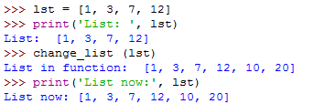
Tham số
  Ví dụ: Tham chiếu
Python cơ bản

Slide 18
Tham số
Phân loại: có 4 loại
  Required argument (tham số bắt buộc)
  Keyword argument (tham số từ khóa)
  Default argument (tham số mặc định)
  Variable-length argument (tham số thay đổi không xác định)
Python cơ bản

Slide 19
Tham số
Required argument (tham số bắt buộc)
  Là tham số khi truyền vào function phải đúng vị trí.
  Ở đây số lượng các tham số khi gọi function cần phải trùng khớp chính xác với function đã được xây dựng.
Python cơ bản

Slide 20

Tham số
  Ví dụ: Ở function tinh_bmi có 2 tham số kiểu số, vì vậy khi gọi function cũng phải truyền vào 2 giá trị kiểu số theo đúng thứ tự định nghĩa.
Python cơ bản

Slide 21
Tham số
Keyword argument (tham số từ khóa)
  Là tham số liên quan đến lời gọi function.
  Khi ta sử dụng keyword argument thì lời gọi hàm sẽ thực hiện ưu tiên dựa trên tên tham số (không cần phải theo thứ tự).
  Tuy nhiên, số lượng tham số cũng phải chính xác.
Python cơ bản

Slide 22

Tham số
  Ví dụ: Ở function tinh_bmi có 2 tham số kiểu số, vì vậy khi gọi function cũng phải truyền vào 2 giá trị kiểu số tuy nhiên không cần theo thứ tự mà theo tên tham số
Python cơ bản

Slide 23
Tham số
Default argument (tham số mặc định)
  Là tham số sẽ được function tự động lấy giá trị mặc định để thực hiện nếu khi gọi function người dùng không cung cấp giá trị cho nó.
Python cơ bản

Slide 24


Tham số
  Ví dụ: với function choose_drink, nếu người dùng không truyền vào drink thì mặc định sẽ là ‘coffee’
Python cơ bản

Slide 25
Tham số
Variable-length argument (tham số có chiều dài thay đổi không xác định)
  Là tham số được sử dụng khi chưa xác định được số các giá trị truyền vào function
  Sử dụng dấu * khi khai báo tham số thay đổi: *parameter_name
  Chỉ có một tham số loại này trong function
  Tham số thay loại này phải đứng sau cùng
Python cơ bản

Slide 26

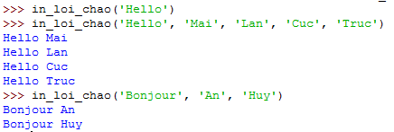
Tham số
  Ví dụ: xây dựng function hiển thị lời chào kèm danh sách tên được chào
Python cơ bản

Slide 27
Nội dung
Định nghĩa
Xây dựng function
Gọi function
Biến cục bộ và biến toàn cục
Tham số (parameter/ argument)
Anonymous Function (lambda)
Built-in Function
Python cơ bản

Slide 28
Anonymous Function (lambda)
Định nghĩa
  Anonymous Function (Phương thức ẩn danh): gọi là ẩn danh vì nó không được khai báo theo cách tiêu chuẩn bằng từ khóa def mà được viết ngắn gọn bằng cách sử dụng từ khóa lambda để tạo ra các phương thức ngắn (1 dòng lệnh).
Cú pháp:
  lambda [parameter1[, parameter2,…]]: expression
Python cơ bản

Slide 29
Anonymous Function (lambda)
  Chú ý:
    Lambda có thể có một hoặc nhiều tham số truyền vào nhưng chỉ trả về một giá trị duy nhất
    Lambda không thể chứa nhiều command hoặc expression.
    Lambda không thể được gọi trực tiếp để in kết quả bởi vì nó yêu cầu một expression
    Lamda có local namespace của nó và không thể truy cập các biến khác và biến trong phạm vi global namespace.
Python cơ bản
Notes:
Although it appears that lambda's are a one-line version of a function, they are not equivalent to inline statements in C or C++, whose purpose is by passing function stack allocation during invocation for performance reasons.

Slide 30


Anonymous Function (lambda)
  Ví dụ:
Python cơ bản

Slide 31
Nội dung
Định nghĩa
Xây dựng function
Gọi function
Biến cục bộ và biến toàn cục
Tham số (parameter/ argument)
Anonymous Function (lambda)
Built-in Function
Python cơ bản

Slide 32
Built-in Function
map(), reduce(), filter() là những built-in function hỗ trợ việc xử lý các sequence rất hiệu quả
Python cơ bản

Slide 33
Built-in Function
map()
  Tạo ra một sequence mới dựa trên một phương thức và sequence cũ, mỗi phần tử trong sequence cũ sẽ áp dụng phương thức để thành phần tử mới.
  Nếu có nhiều hơn một sequence được cung cấp thì phương thức sẽ được gọi kết hợp cho từng phần tử của các sequence
  Nếu một sequence ngắn hơn so với sequence khác => kết quả sẽ có số phần tử bằng với sequence ngắn
Python cơ bản
Notes:
Sequence: list, tuple

Slide 34
Built-in Function
map()
  Cú pháp: map( function , sequence , [ sequence... ]) → list
  Ví dụ:
list_one = [1, 2, 3, 4, 5]
list_three = [6, 7, 8, 9, 10]
print('list_one:', list_one)
list_two = list(map(lambda item: item ** 2, list_one))
print('list_second:',list_two)
list_four = list(map(lambda item1, item2: item1 + item2, list_one, list_three))
print('list_four:', list_four)
list_one: [1, 2, 3, 4, 5]
list_two: [1, 4, 9, 16, 25]
list_four: [7, 9, 11, 13, 15]
Python cơ bản

Slide 35
Built-in Function
  Ví dụ:
from operator import add
list_new = list(map(lambda item1, item2: item1 + item2, [1,2,3,4], (2,3,4,5)))
print('list_new:', list_new)
list_new_1 = list(map(lambda item1, item2: item1 - item2, [1,2,3], [2,3,4,5,6]))
print('list_new_1:', list_new_1)
print("list_add:", list(map(add, [1, 2, 3, 4, 5], [6, 7, 8, 9, 10])))
list_new: [3, 5, 7, 9]
list_new_1: [-1, -1, -1]
list_add: [7, 9, 11, 13, 15]
Python cơ bản

Slide 36
Built-in Function
filter()
  Dùng để lọc các item trong sequence, tạo ra một sequence mới với các item thỏa điều kiện của function
  Cú pháp:
filter(function, sequence) -> list
Python cơ bản

Slide 37
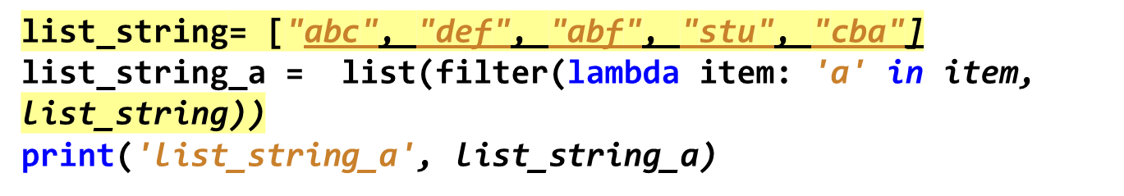
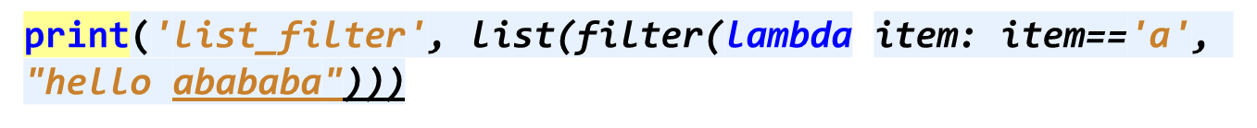
Built-in Function
  Ví dụ:
list_number= [1, 2, 3, 4, 6, 7, 8, 9, 10]
list_even_number = list(filter(lambda item: item % 2==0, list_number))
print('list_even_number', list_even_number)
list_even_number [2, 4, 6, 8, 10]
list_string_a ['abc', 'abf', 'cba']
list_filter ['a', 'a', 'a', 'a']
Python cơ bản

Slide 38
Built-in Function
reduce()
  Trả về kết quả là một giá trị đơn bằng cách áp dụng phương thức cho các item trong sequence
  Cú pháp: reduce(function, sequence) -> value
Python cơ bản

Slide 39
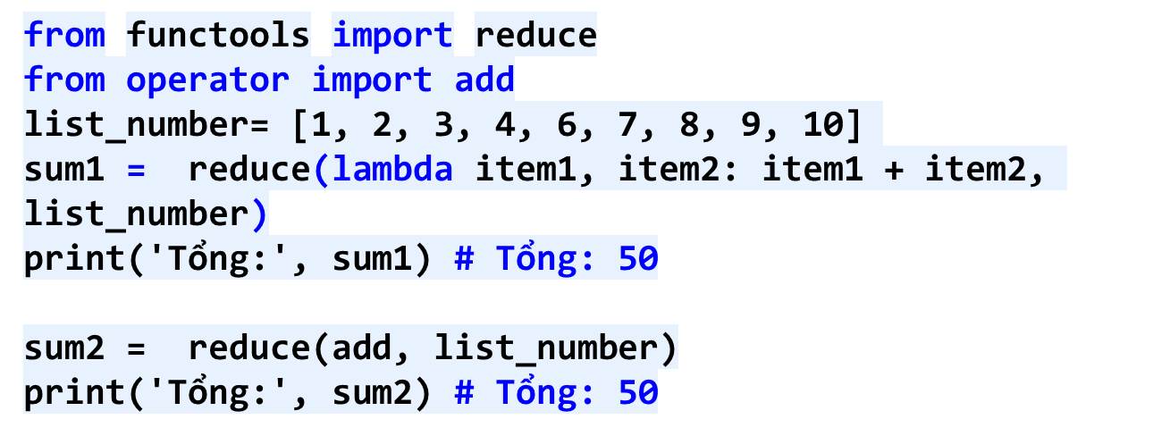
Built-in Function
  Ví dụ:
list_words = ['He ', 'has ', 'a ', 'cat.']
print("Sentence:", reduce(lambda item1, item2 : item1 + item2, list_words))
Sentence: He has a cat.
Python cơ bản

Slide 40

Python cơ bản

